Slide 1
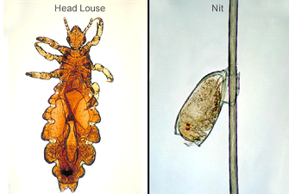
ΦΘΕΙΡΙΑΣΗ ΤΟΥ ΤΡΙΧΩΤΟΥ ΤΗΣ ΚΕΦΑΛΗΣ

Slide 2
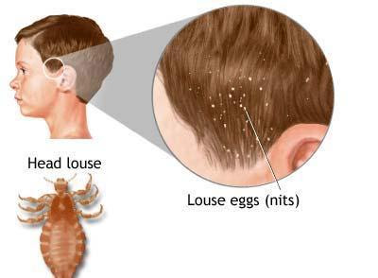
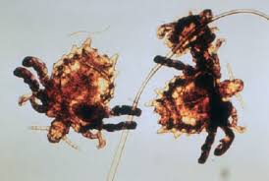
Μορφές φθειριάσεων
Διακρίνουμε τρείς μορφές φθειριάσεων:
1. τη φθειρίαση του τριχωτού της κεφαλής
2. τη φθειρίαση του σώματος
3. τη φθειρίαση του εφηβαίου

Slide 3
Φθειρίαση του τριχωτού της κεφαλής
Αποτελεί πρόβλημα δημόσιας υγείας
Περιορίζεται στο κεφάλι, σπάνια μπορεί να επεκταθεί στο γένι ή σε άλλες περιοχές
Στο κεφάλι οι φθείρες αποικίζουν περισσότερο στην ινιακή και οπισθωτιαία χώρα (πίσω από τα αυτιά)
Παρουσιάζεται με μορφή μικρών επιδημιών
Ξεκινούν κυρίως από τους παιδικούς σταθμούς και τα νηπιαγωγεία

Slide 4
Μεταδίδεται σε μεγαλύτερες ομάδες πληθυσμού
Κυρίως με κοινόχρηστα είδη:
Βούρτσες
Χτένες μαλλιών
Καπέλα κ.α.
Στη μετάδοση συντελεί και το επίπεδο καθαριότητας του ατόμου

Slide 5
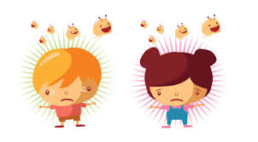
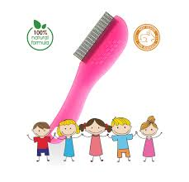
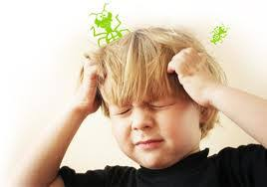

Slide 6
Οφείλεται στην ψείρα του τριχωτού της κεφαλής (pediculus capitis)
Ένα επίμηκες γκριζόασπρο άπτερο έντομο, μήκους 3-4 χιλ., με πόδια κατάλληλα να προσκολλώνται στις τρίχες της κεφαλής
Το θηλυκό ζει περίπου ένα μήνα και γεννά 7-10 αυγά ημερησίως, τα οποία προσκολλά στερεά στις τρίχες
Σε 8 ημέρες εξέρχονται οι νύμφες που χρειάζονται άλλες ημέρες για να γίνουν τέλεια έντομα
Τρέφονται αποκλειστικά με το αίμα των διάφορων θηλαστικών , στα οποία παρασιτούν

Slide 7
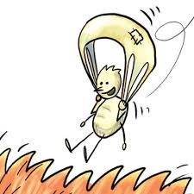
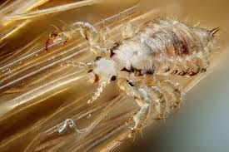
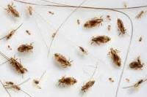

Slide 8
Κλινική εικόνα
Η ψείρα τρυπά το δέρμα για να απομυζήσει αίμα και έτσι προκαλείται κνησμός
Από τον κνησμό δημιουργούνται δρυφάδες που μπορεί να επιμολυνθούν και να προκαλέσουν διόγκωση των επιχώριων λεμφαδένων
Η διάγνωση
γίνεται με την ανεύρεση των ωοειδών αυγών του παρασίτου
Μπορούν να αναγνωρισθούν με μεγεθυντικό φακό

Slide 9
θεραπεία
Γίνεται με την εφαρμογή τοπικών αντιφθειρικών φαρμάκων για λίγες ώρες, στη συνέχεια απομακρύνονται με λουτρό καθαριότητας
Η θεραπεία επαναλαμβάνεται μετά από μια εβδομάδα
Η αποκόλληση των αυγών γίνεται με λαβίδα είτε με εντριβή των μαλλιών κατά το πλύσιμο με ξύδι και χτένα πυκνόδοντη

Slide 10
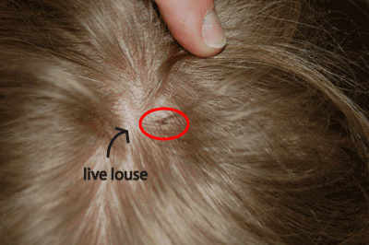

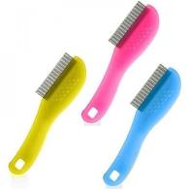

Slide 11

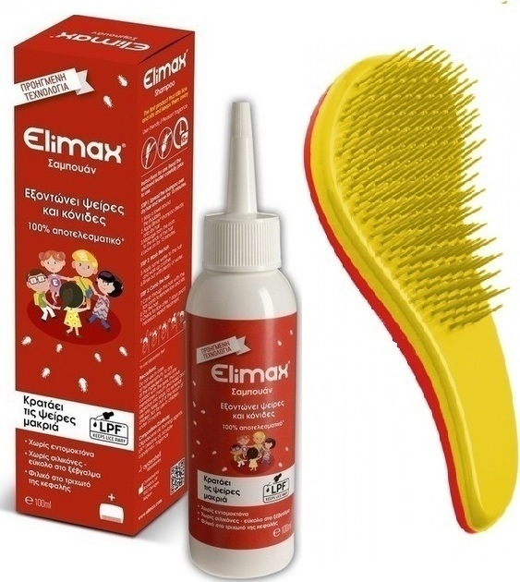
Αντιφθειρικά φάρμακα
Βενζοϊκό βενζύλιο
Gama benzene hexachloride
Μίγματα tetramethrin tpiperonyl bytoxide (liquid mom)
Σε ανθεκτικότερες περιπτώσεις εφαρμόζεται το:
Μαλαθείο 0,5% σε αλκοόλη ή 1% σε πούδρα για 24 ώρες και σε κρέμα-shampoo για 5-15 λεπτά
(cream sicaril)

Slide 12
Προσοχη
Εάν στο χώρο εργασίας σας διαπιστώσετε σε κάποιον πελάτη-σσα ψείρες στο τριχωτό της κεφαλής:
δείξτε ψυχραιμία
εφαρμόστε τους κανόνες ατομικής υγιεινής
όπως:
ατομική πετσέτα, χτένα
απολύμανση εργαλείων
αποφυγή επαφής με τους άλλους πελάτες
και παραπέμπουμε τον πελάτη για την αντιμετώπιση της φθειρίασης σε δερματολόγο

